Slide 1
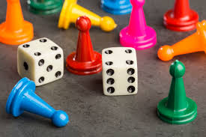
IGRAJMO SE ZAJEDNO – IGRE S PRAVILIMA

Slide 2
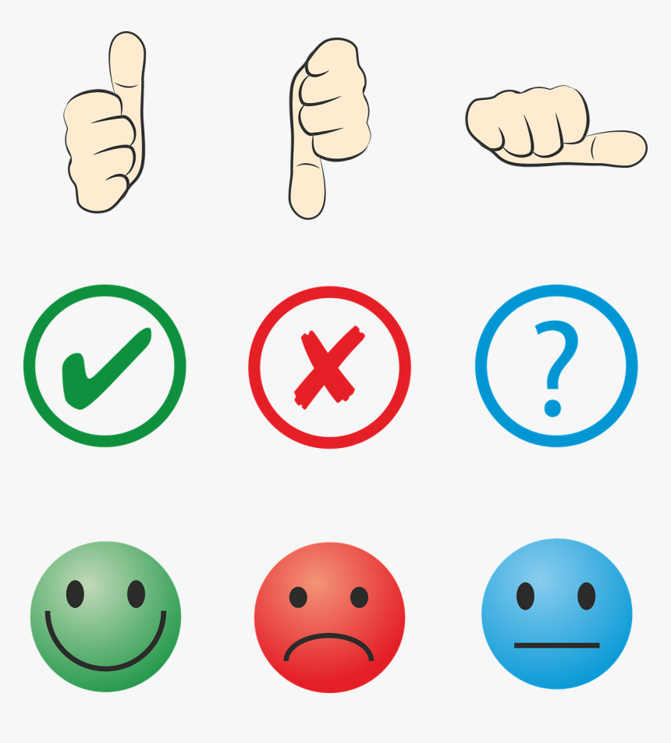
PRAVILA
Zašto su nam pravila važna?
Možeš li ponoviti neka razredna pravila?
Koje igre sa pravilima poznaješ?

Slide 3
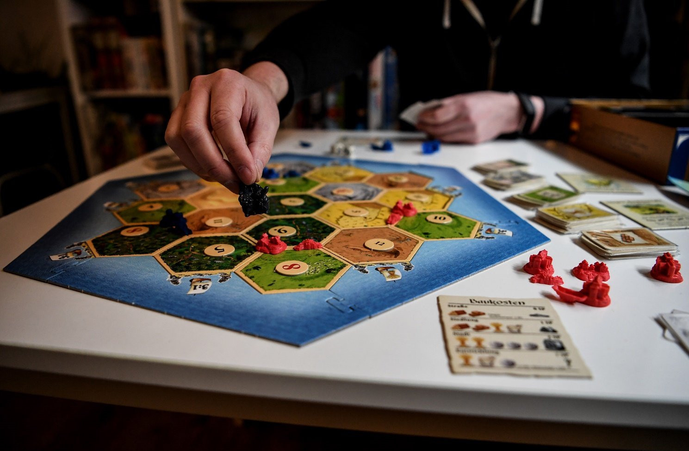
Današnji sat provesti ćemo igrajući se igara s pravilima!

Slide 4
1. igra: Slovo na slovo
Zadana će biti jedna riječ, primjerice MAJMUN, a ti moraš izgovoriti drugu riječ čiji je početni glas ujedno i posljednji glas riječi koje si čuo – NOSOROG.
Zadane riječi: -SUNCE
- LIVADA
- LEPTIR
- MIŠ

Slide 5
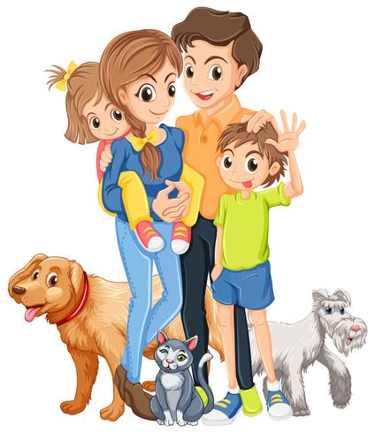
2. igra: Iskra
Ovom igrom vježbati ćemo pravopis. Trebati će ti pomoć ukućana. Poredaj ukućane u vrstu. Vođa bira riječ. Prvi ukućanin izgovara prvi glas u riječi. Drugi ukućanin izgovara drugi glas, treći ukućanin treći glas i tako dalje. Ukućanin koji izgovara zadnji glas okreće se k sljedećoj osobi u nizu i izgovara „iskra“. Član koji „iskri“ mora sjesti na svoje mjesto. Ako izgovori pogrešno slovo, također sjeda na svoje mjesto. Svaki put nakon što je ukućanin označen kao „iskra“, bira se nova riječ i igra se nastavlja sve dok u vrsti ne ostane samo jedan član.

Slide 6
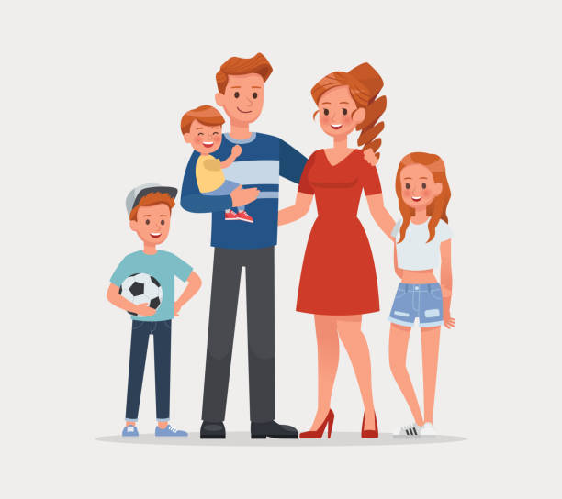
3. igra: Zrak, voda, zemlja
Svi ukućani se nalaze u krugu, a jedan je u sredini i kreće se slobodno. Kad podigne ruke uvis i kaže „zrak”, ostali ga oponašaju i podižu ruke do uzručenja. Ako predruči i kaže „voda” ili priruči i kaže „zemlja”, također ga oponašaju. Dakle, ukućani oponašaju samo pokrete ruku koji se slažu s izgovorenom riječi. Ako onaj tko je u sredini podigne ruke uvis i kaže „zemlja”, ostali moraju zauzeti stav priručenja. Svi oni koji podignu ruke uvis, ispadaju iz igre. Pobjednik je onaj tko posljednji ostane u igri.

Slide 7
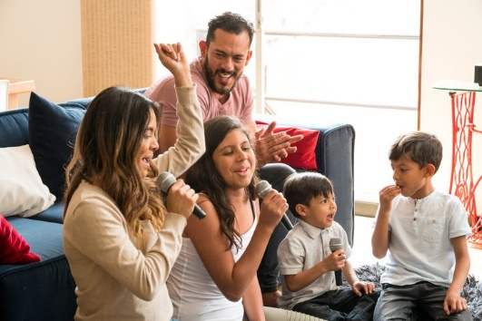
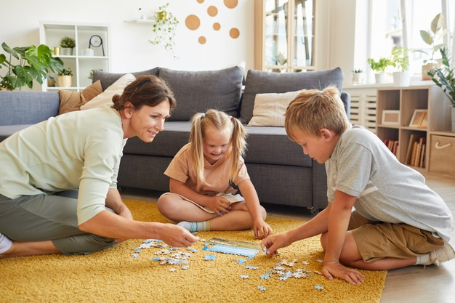
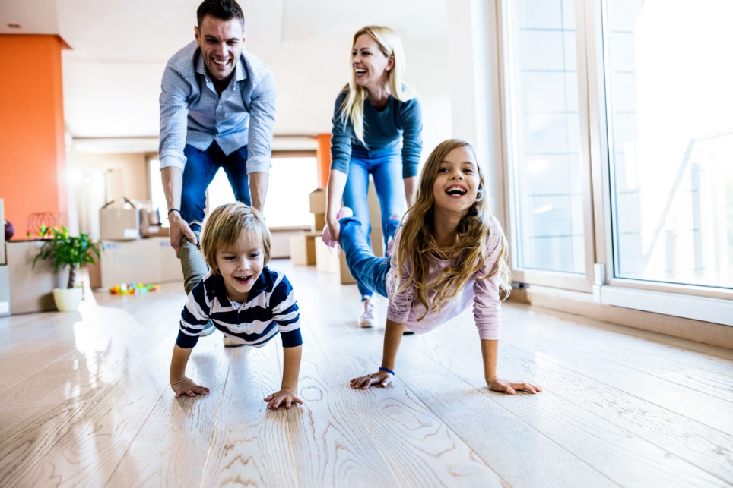
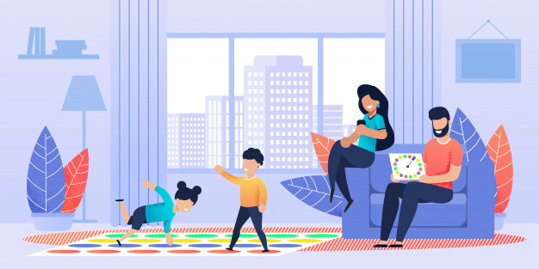
4. igra: Igra po izboru
Prije početka igre opiši pravila
igre koju si zamislio.
Ostali ukućani moraju pogoditi
o kojoj je igri riječ.
Kada pogode, vrijeme je za igru!

